Slide 1
cs-15. 全体まとめ
（コンピューターサイエンス）
URL: https://www.kkaneko.jp/cc/cs/index.html
金子邦彦
謝辞：この資料では「いらすとや」のイラストを使用しています

Slide 2
アウトライン
《発展》
人間とAIの協働，生成AI
《全体まとめ》
情報化社会の到来
情報化社会での知の蓄積と流通
コンピュータを用いた問題解決
コンピュータの特質

Slide 3
デジタル社会と情報工学
オンラインでの交流やコミュニケーション
デジタルサービス（動画配信，オンラインショッピングなど）
莫大な情報の管理・処理
人間と AI の協働
情報工学は，デジタル社会を実現し発展させるための大切な学問分野．

Slide 4
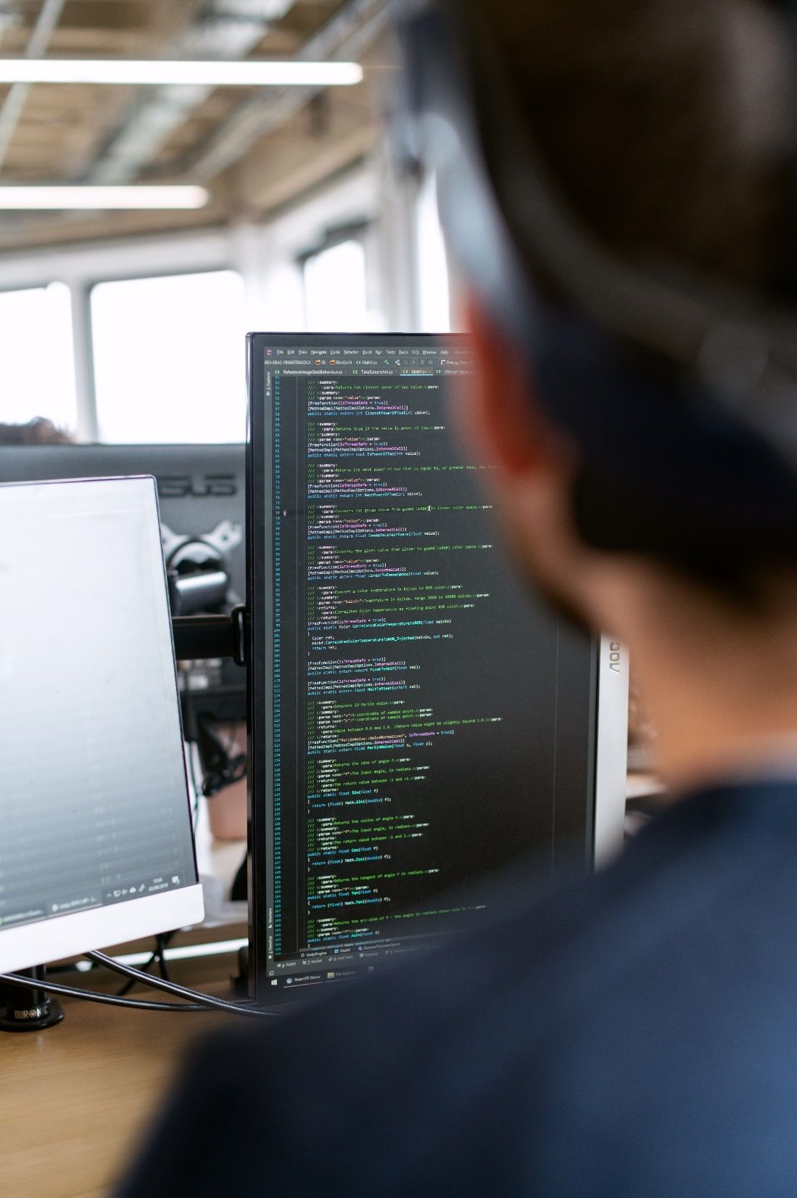
情報工学の面白さ
想像力を活かす楽しさ：自分のアイデアが形に．
未来の技術を学ぶワクワク感：AI，仮想現実，IoT など．
夢が広がる進路：IT企業や製造業，クリエイティブな職種などで活躍．
専門的な実力と，未来を切り開く力を身につけ，社会に貢献しながら，自分の夢を追求することができます．

Slide 5
15-1 人間とAIの協働，生成AI

Slide 6
演習 文章からの画像生成
ページ７，８
【トピックス】
文章からの画像生成
プロンプト

Slide 7
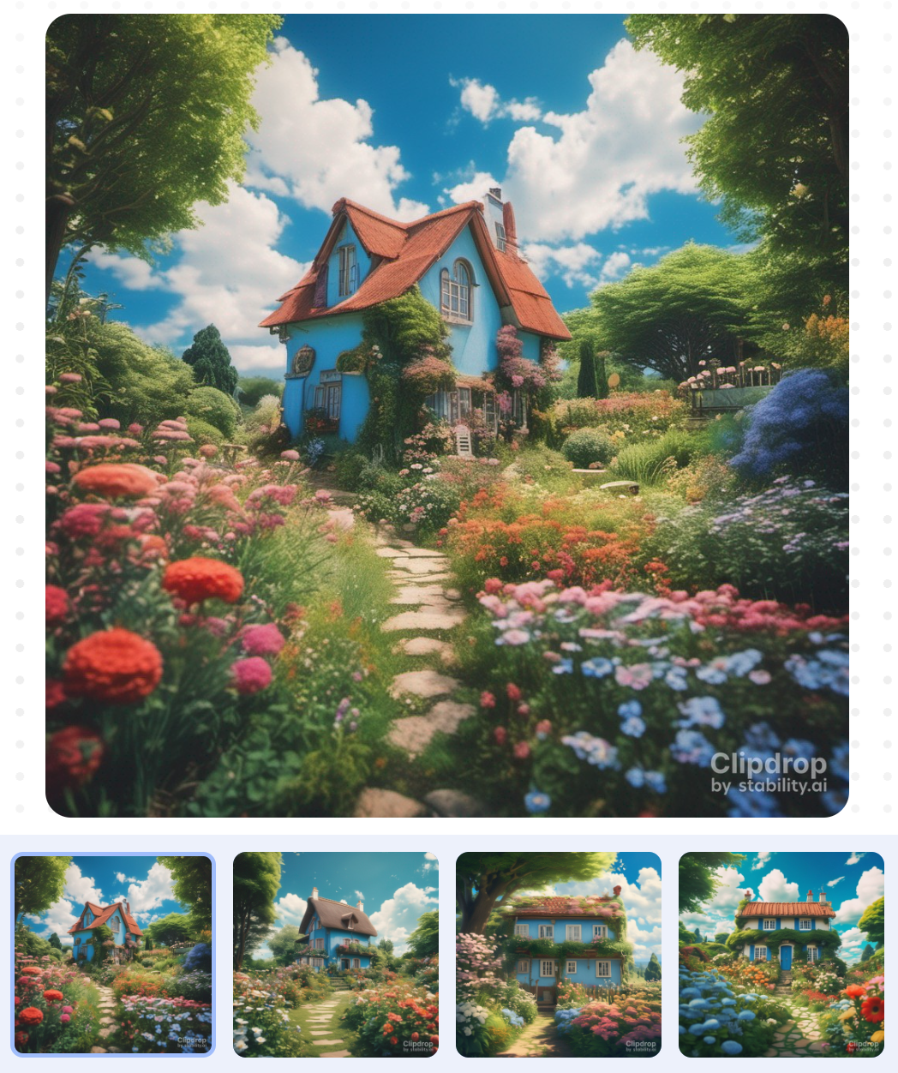
① Stable Diffusion XL のサイトを試す
https://clipdrop.co/stable-diffusion
② プロンプトを英語で入れて実行
思い通りの結果を得るためにプロンプトを工夫する．
beautiful garden, small house, many flowers, blue sky, clouds, realistic, cinematic, landscape vista photography, Ghibli
（混雑しているときは③，④を試してみてください）

Slide 8
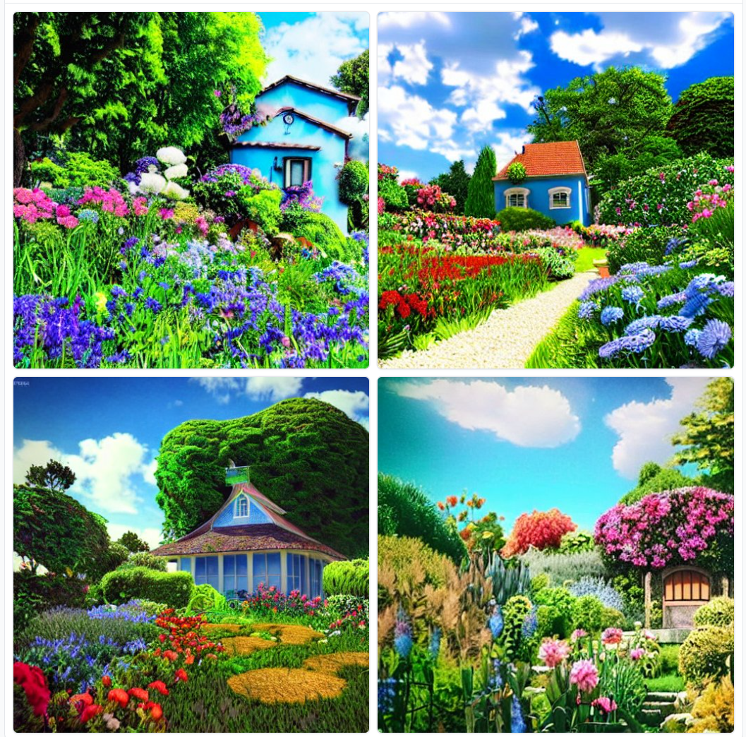
③ Stable Diffusion Playground のサイトを試す
https://stablediffusionweb.com/
④ 「Get Started for Free」をクリック
⑤ プロンプトを英語で入れて実行
思い通りの結果を得るためにプロンプトを工夫する．
beautiful garden, small house, many flowers, blue sky, clouds, realistic, cinematic, landscape vista photography, Ghibli

Slide 9
演習 生成AI
ページ１０，１１
【トピックス】
生成AIに作業を頼む
生成AIからアイデアや知識を引き出す

Slide 10
演習
使ってみよう
次は，対話AIのChatGPT 3.5 に，この授業「コンピュー
タサイエンス」の内容を学習させたもの
https://docsbot.ai/chat/JdLKSbadeEfzxO53h2zj/XwYdDtRUIiUNFWqZiwy1
AI が，コンピュータサイエンスやその他のことについて質問に答えます
ぜひ，利用いただいて，アンケートにご協力ください
ここでの質問と回答は，だれが質問したかが分からないようにしたうえで広く公開する場合があります
何を質問したかは成績に影響しません
チャットボットの回答が間違っている場合があります
秘密の情報やプライバシについて投稿してはいけません
他の人が読んで不愉快になりそうなこと，感情的なことは投稿しないでください

Slide 11
質問の例
エベレストはどこにありますか
コマンドプロンプトは何ですか
人工知能についてさらに勉強するのはどうしたらいいですか
あした Python についてのテストがあるのですが，テストに出そうなことを１０行以内でまとめてください
友達は iPhone より Android が好きなのですがなぜでしょう
次の話題から自己アピールを作ってください：ゲーム好き，コンピュータ好き，物事に集中できる，読書でリラックス，家族大好き，仕事楽しい
次の Python のプログラムは何がおかしいのでしょうか： a = x ++ 1

Slide 12
対話AI
作業（推敲，翻訳，要約など）を頼むことができる
対話を通して，アイデアを得て，創造力を増加することができる

Slide 13
さまざまな対話AIのサービス
公式の ChatGPT（登録必要，無料利用も可能）
https://chat.openai.com/
ChatGPT の派生サービス（登録不要で無料の場合もある．期間限定で無料という場合もある）
https://talkai.info/ など
※ ChatGPT を名乗る詐欺サイトの場合もあります．安
易に登録したり，問い合わせ先に連絡するのはやめよう
● 対話AIは不正確な情報を回答する場合がある
● 対話AIは著作権に違反するコンテンツを回答する場合がある
● プライバシや秘密にしたい情報を書き込んではいけない
● 大学の課題などで，対話AIを丸写ししてはいけない

Slide 14
15-2 情報化社会の到来

Slide 15
情報化社会
情報化社会では、個人がコンピュータを持ち、それがネットワークでつながる
個人が自由に情報のやり取りや共有を行うことができる
コンピュータのネットワーク化により、大量の情報を高速かつ効率的に処理することができる
私たちの生活やビジネスのあり方を大きく変えている

Slide 16
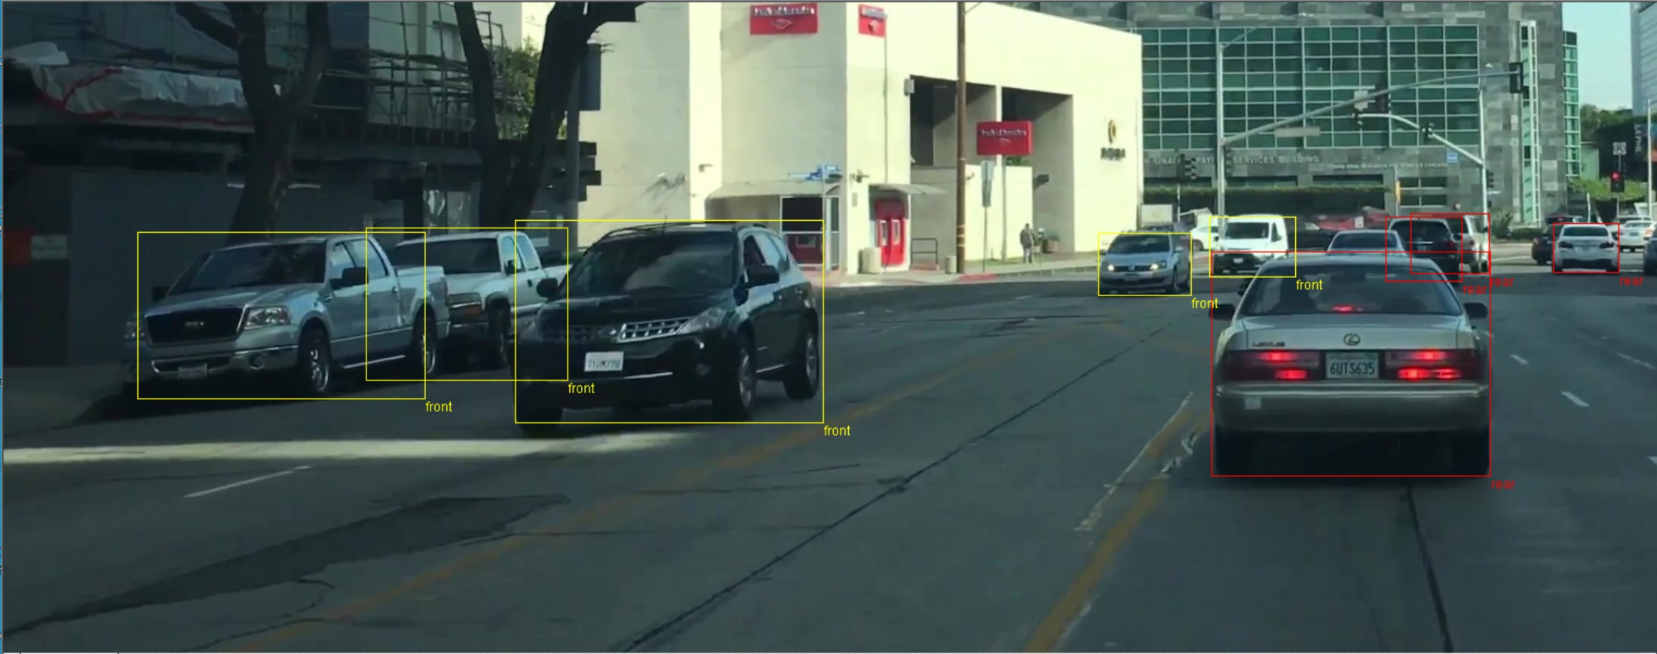
車両の発見・検知
人工知能は，車両の場所と向き（前なのか後ろなのか）を素早く発見できるようになってきた
（Dlib を使用）

Slide 17
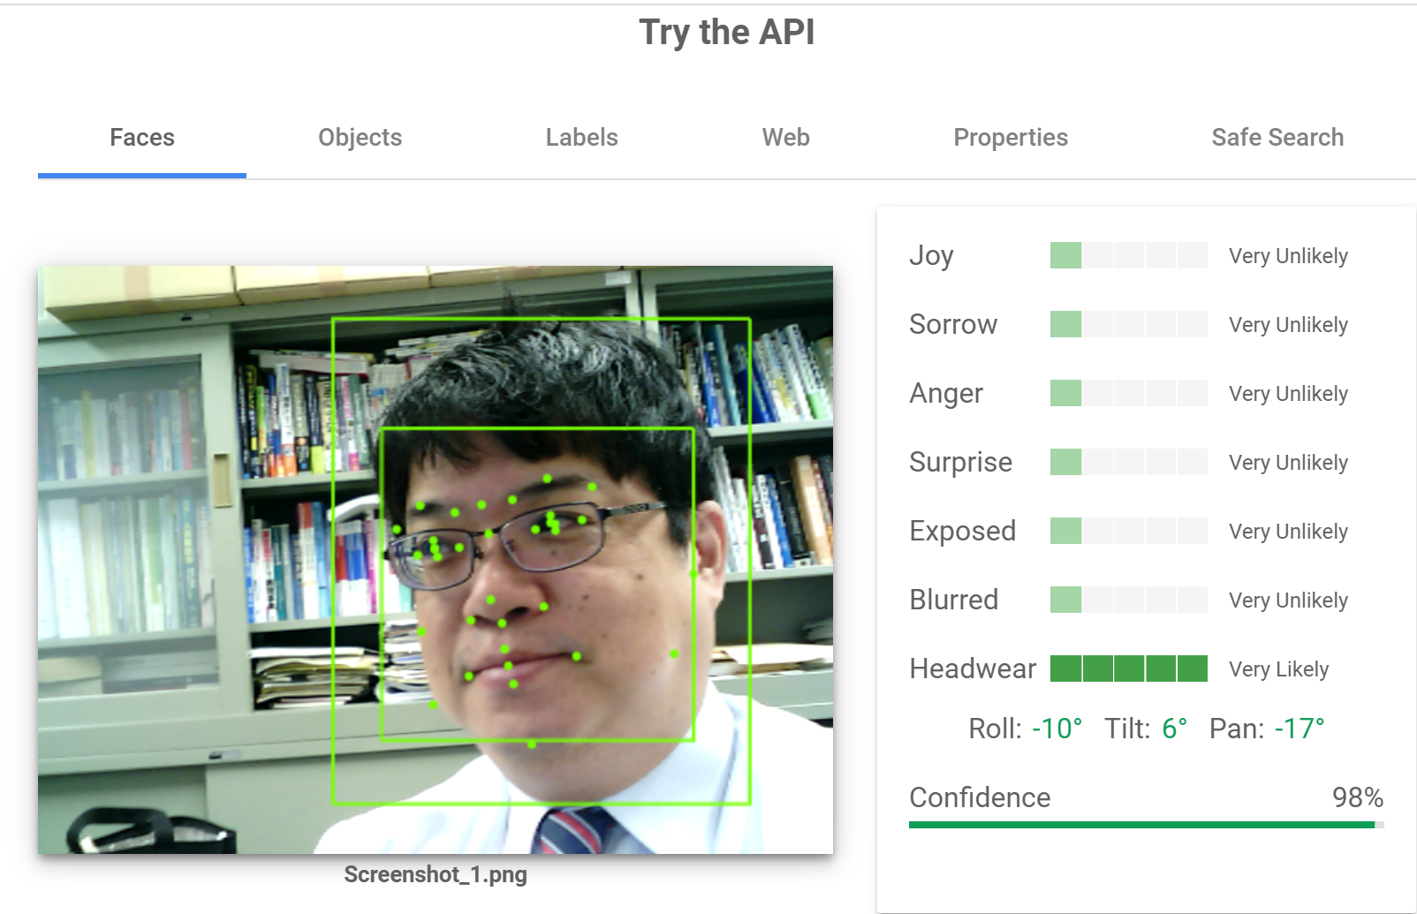
顔と表情の読み取り
https://cloud.google.com/vision
Googleによるオンラインデモ

Slide 18
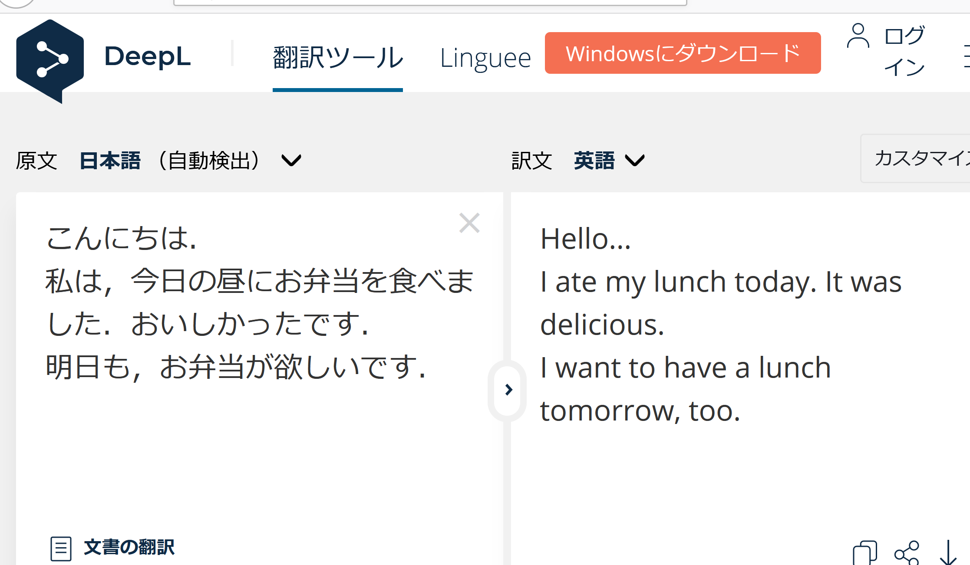
人工知能による翻訳
https://www.deepl.com/

Slide 19
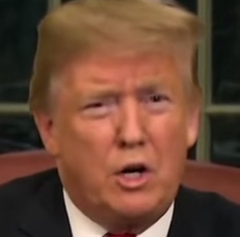
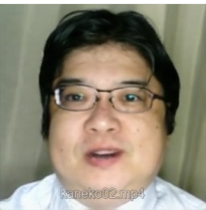
フェイクビデオ
＋
→
写真
ビデオ
人工知能により
合成されたビデオ

Slide 21
15-3 情報化社会での 知の蓄積と流通

Slide 22
無料ソフトウエア，無料データ
「無料ソフトウェア」，「無料データ」は、特定の条件下で無料で利用できる便利なもの
ソフトウエアやデータを組み合わせることで，やりたいことができたり，社会を発展させたり，経験を共有できたりなど，役立つ
人類全体の発展に役立つ財産になる

Slide 23
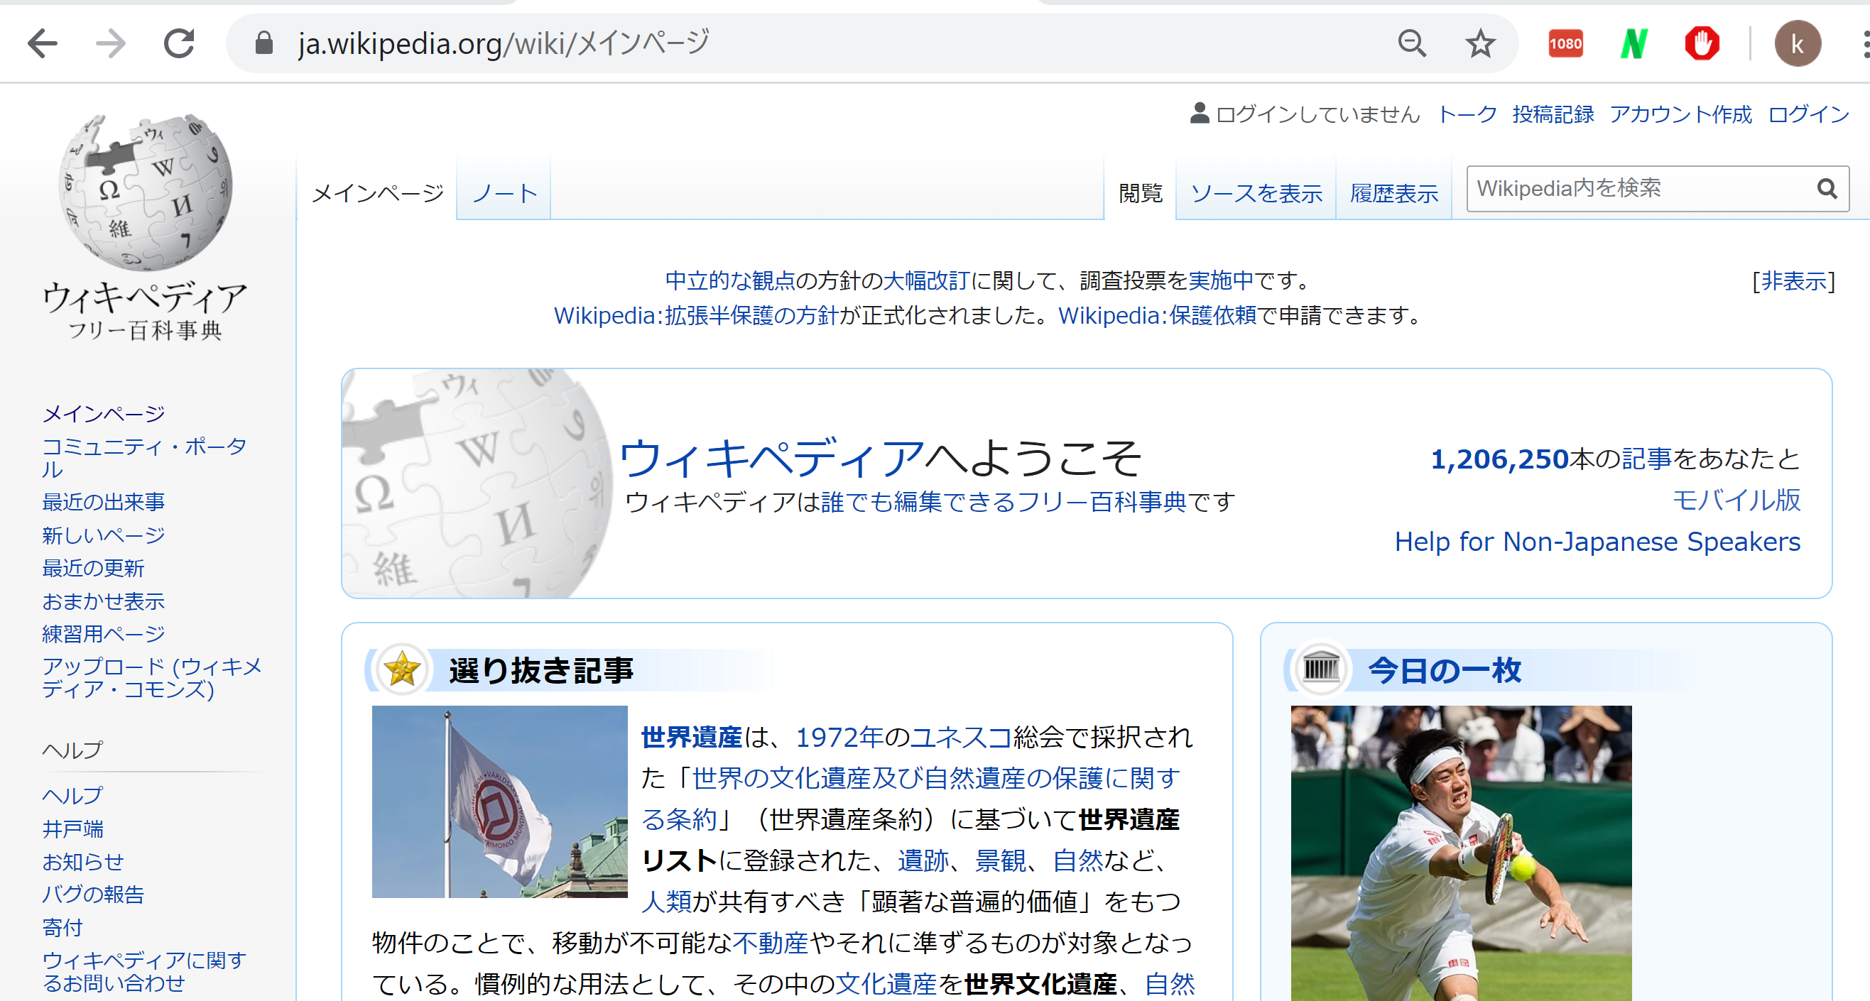
WikiPedia 世界中が編集に参加している百科事典
https://ja.wikipedia.org/

Slide 24
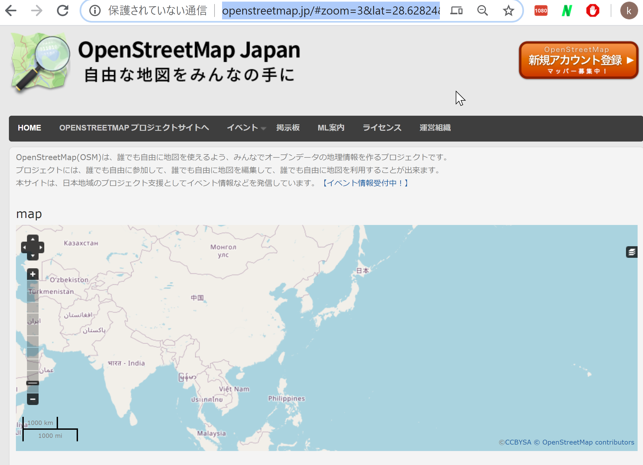
OpenStreetMap 世界中が編集に参加している地図
https://openstreetmap.jp/

Slide 25
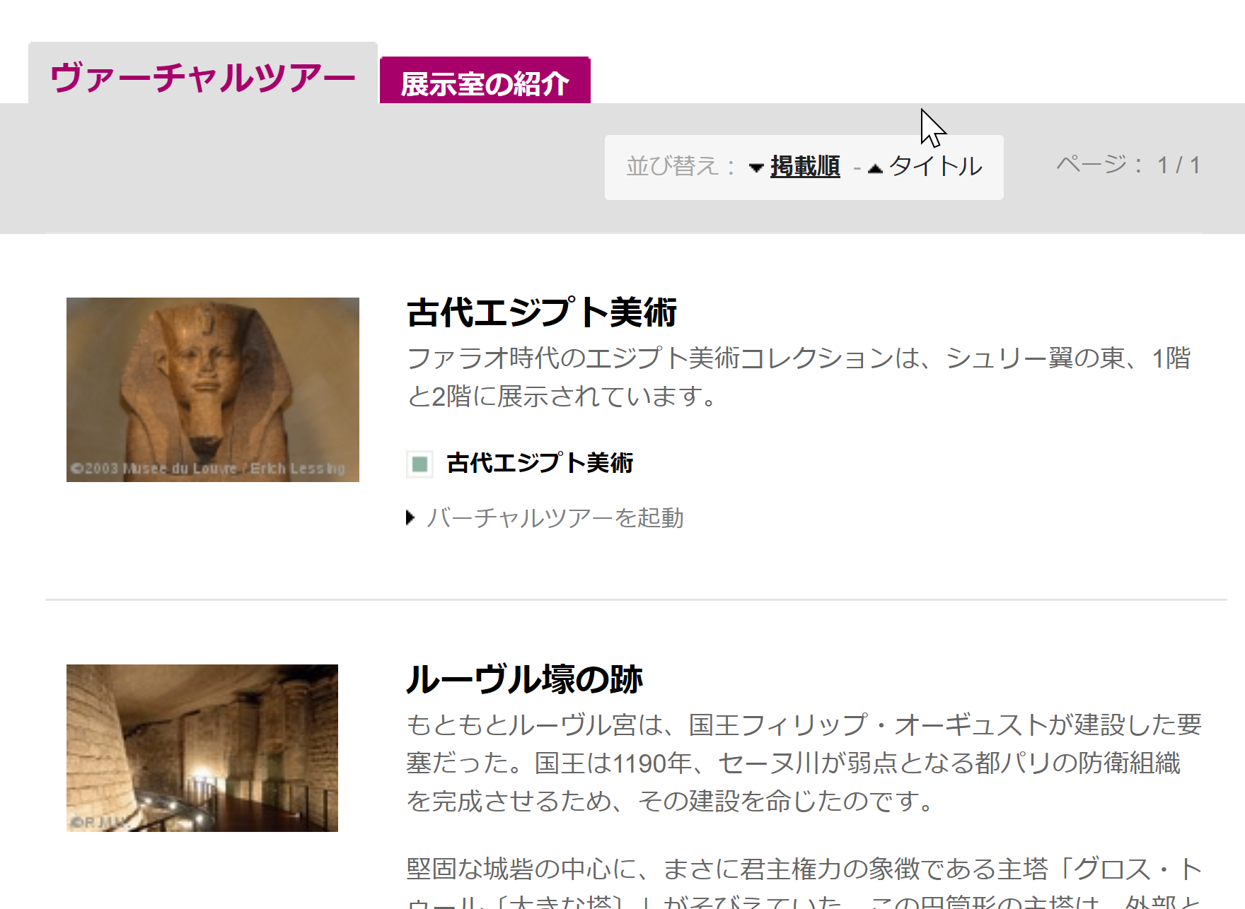
ルーブル美術館 バーチャルツアー
https://www.louvre.fr/jp/visites-en-ligne

Slide 26
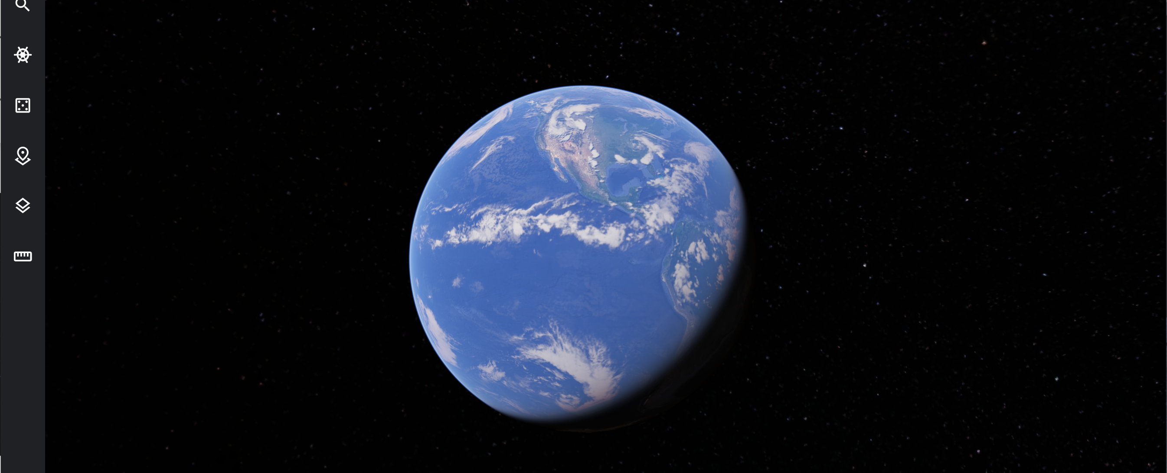
Google Earth
Google Earth は，無料で利用可能なオンラインの地球儀
① ウェブブラウザで次の URL を開く
https://earth.google.com
② 「Earthを起動」をクリック

Slide 27
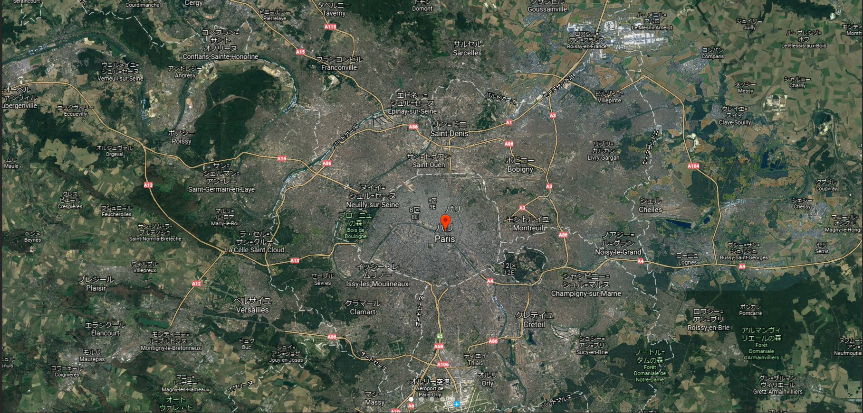
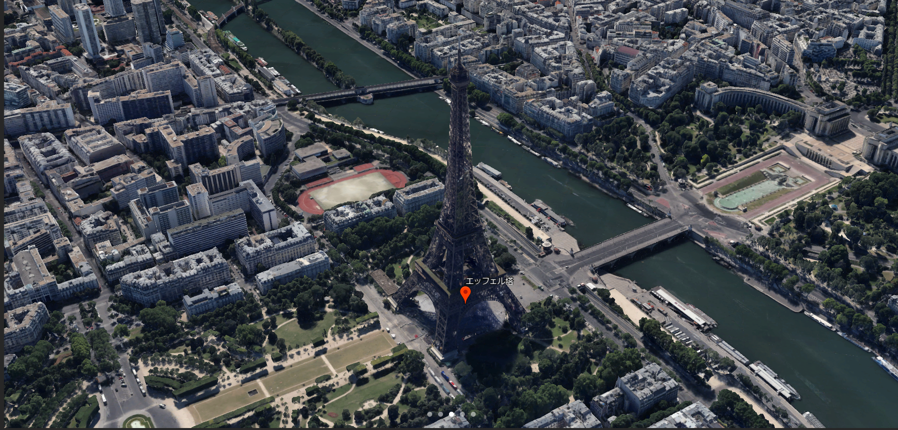
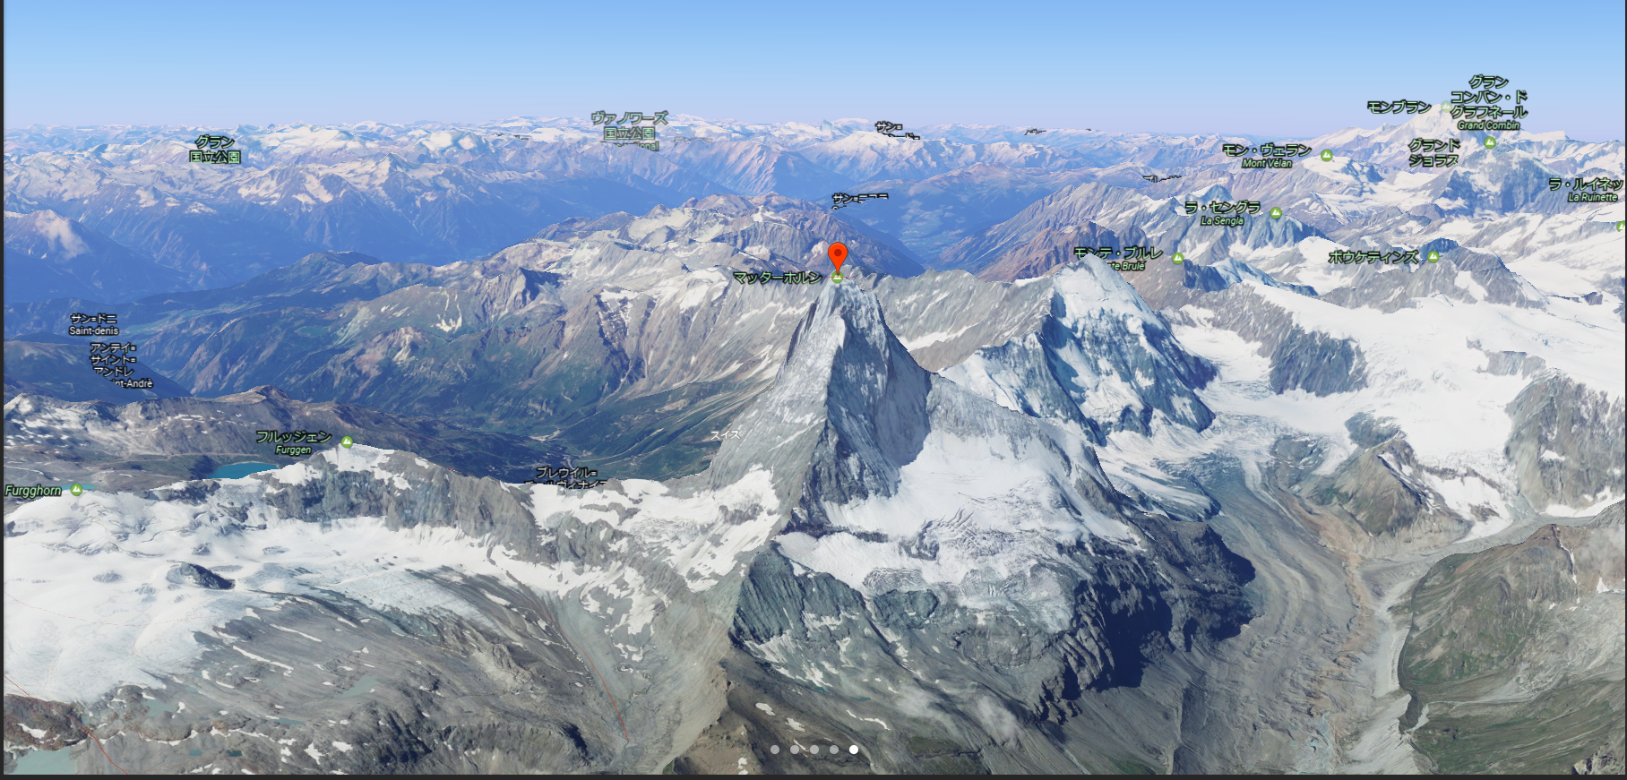
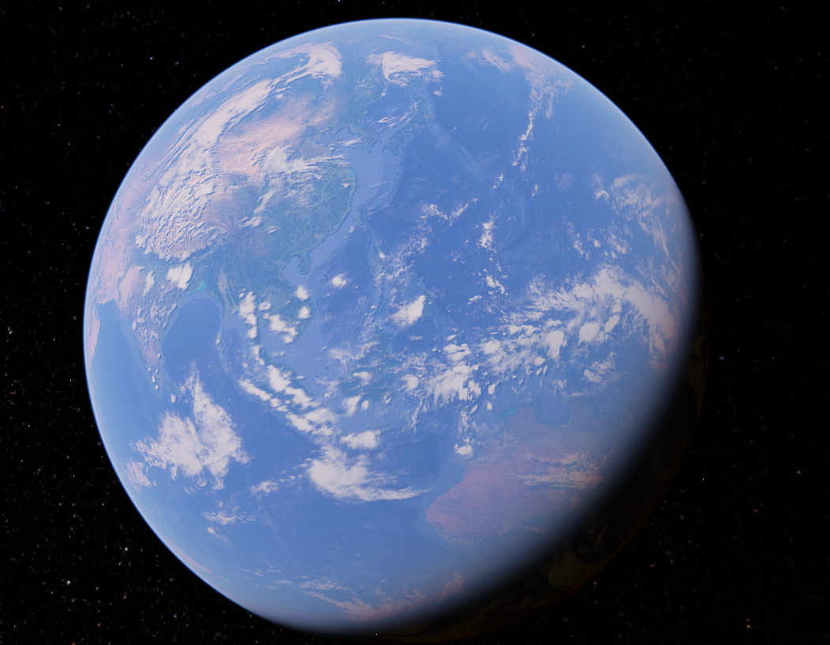
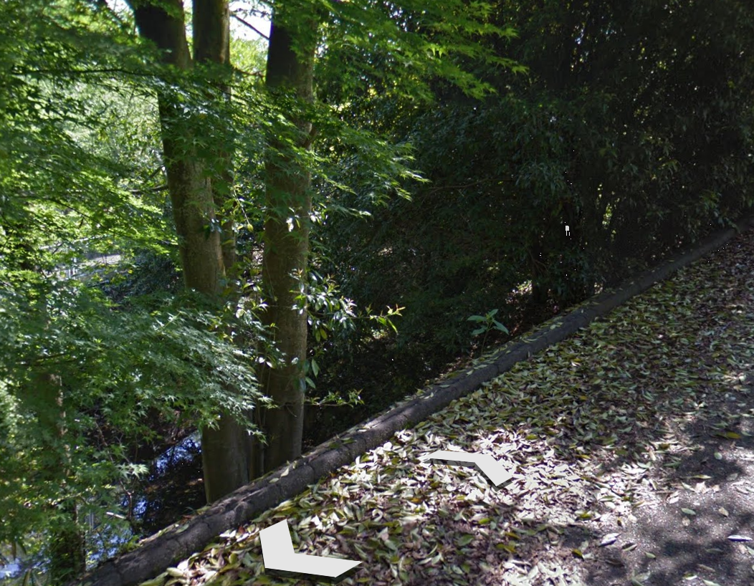
Google Earth の機能
写真
３次元コンピュータグラフィックス
写真＋標高
地球儀
ストリートビュー

Slide 28
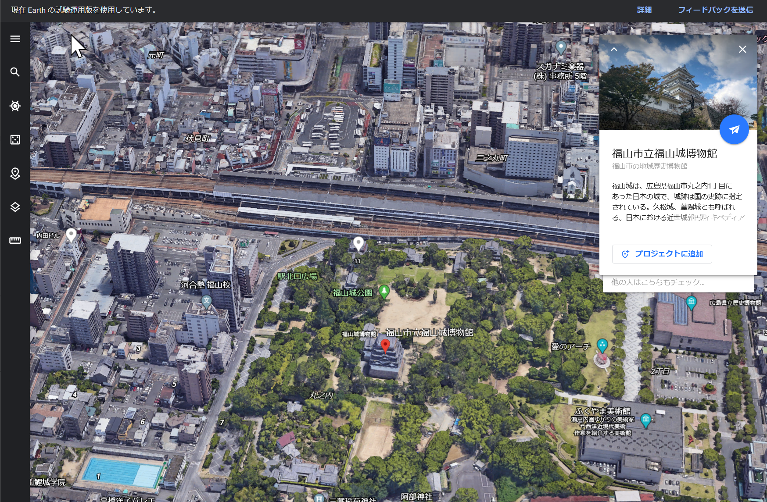
Google Earth で「福山城」を検索したところ

Slide 29
情報化社会における危険
情報化社会においては、情報が簡単に入手できるようになり、多くの人がオンラインで交流している
不正確な情報や悪意のある情報
情報が正しいとは限らず、悪意のある情報も存在。情報を鵜呑みにすることは避け、情報の出所や信憑性を確認することが重要。
プライバシの侵害
個人情報が拡散されることがある。削除してもデータが残ることがある。個人情報の取り扱いには十分注意が必要。
情報化社会の危険を避けるために、正しい情報の取り扱いや個人情報の保護について常に意識することが必要。

Slide 30
15-4 コンピュータを用いた問題解決

Slide 31
① ビジュアルな表現， 現実世界の再現

Slide 32
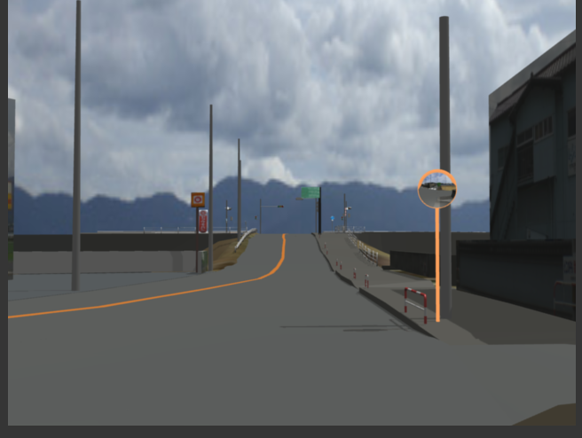
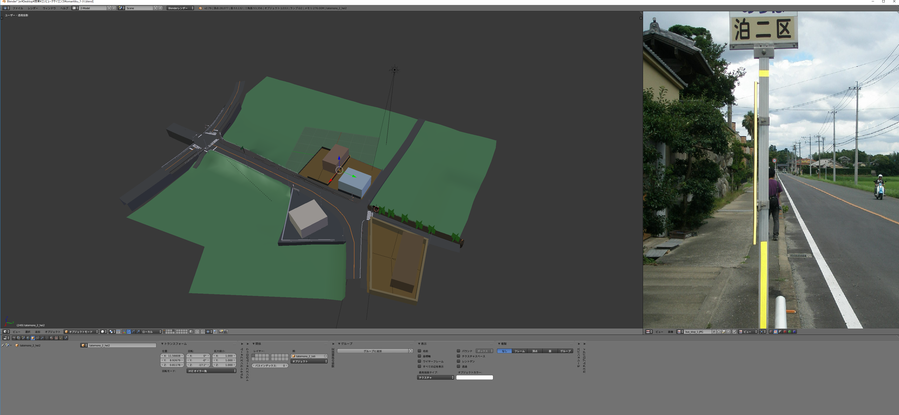
３次元コンピュータグラフィックス
モデリング
シミュレーション
Blender を用いた街並み再現
Blender は、一定の条件下で、無料で利用できる
3次元コンピュータグラフィックスのソフトウエア

Slide 33
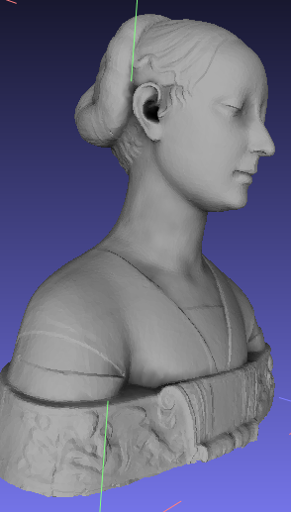
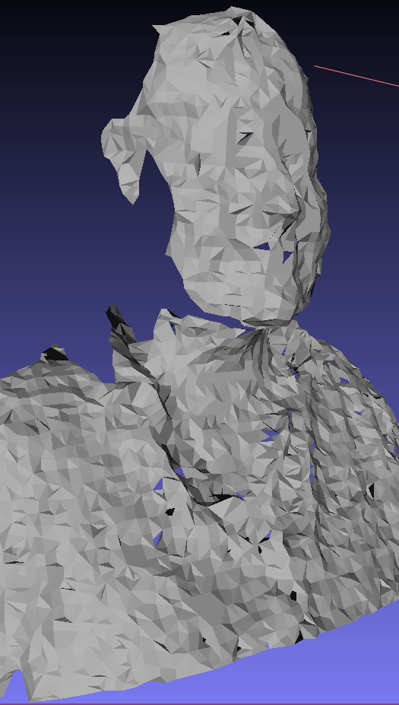
３次元スキャナで読み込んだ３次元データの例
◆ ３次元データは，インターネットで，容易に入手可能
http://sourceforge.net/projects/pointclouds/files/PCD%20datasets/
https://github.com/PointCloudLibrary/data
http://pointclouds.org/media/
Lauranaデータ
biwi face データ 01

Slide 34
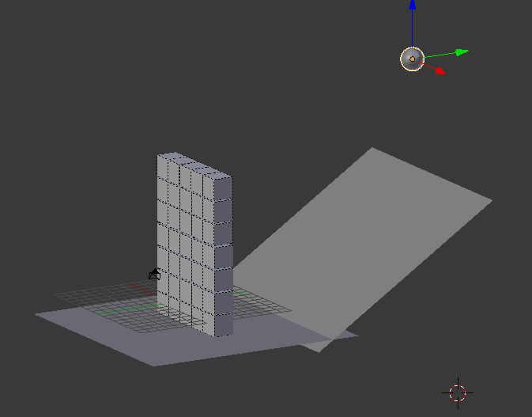
Blender でのシミュレーションの例
モデリング
シミュレーション
Blender ３次元ゲームエンジン機能を用いた
物理シミュレーション（落下、衝突、ころがり）

Slide 35
② シミュレーション

Slide 36
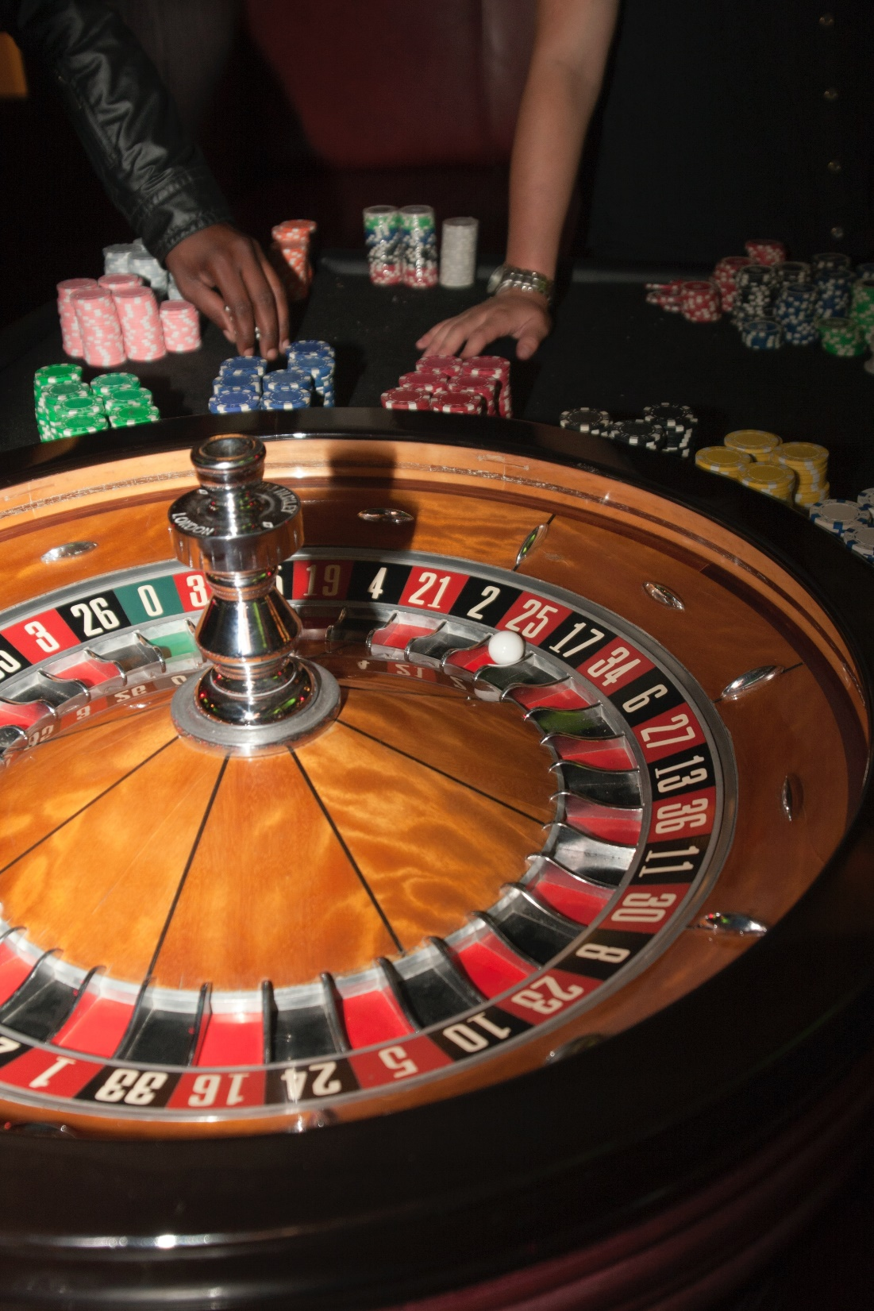
モンテカルロシミュレーション
乱数を利用してランダムな試行を繰り返し，統計的な結果を得る
→ 不確実性を考慮した意思決定，近似解の算出

Slide 37
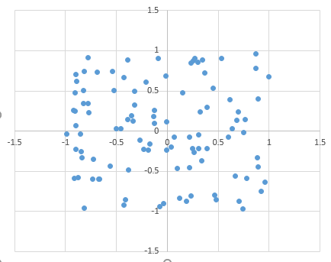
円周率の算出のためのシミュレーション
半径1の円の中にある点の数を数える
点の数が 60 なら，円の面積は 60 * 4 / 100
点は１００個
縦の長さ２，横の長さ２の正方形

Slide 38
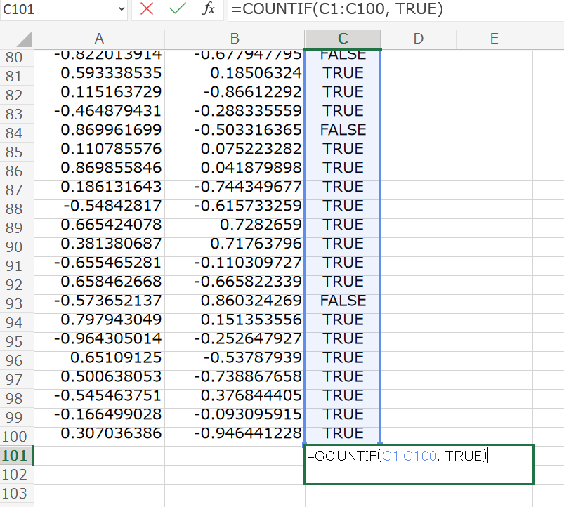
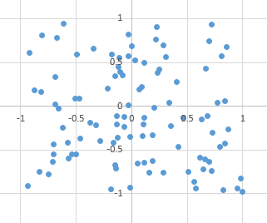
円周率の算出のためのシミュレーション
「=COUNTIF(C1:C100, TRUE)」により，
TRUE の数を数える
青い点が，円の内側にあれば
TRUE

Slide 39
ランダムな到着のシミュレーション
◆ 客が１時間（６０分）の間に、１２人来そう！ というとき
客は６０分の間に、ランダムに到着

Slide 40
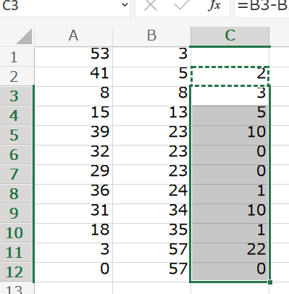
ランダムな到着のシミュレーション
６０分の間に １２人
平均で５分間隔
間隔はばらばら
０，１，２分のような小さな値も，けっこう多い

Slide 41
③ 問題を解く

Slide 42
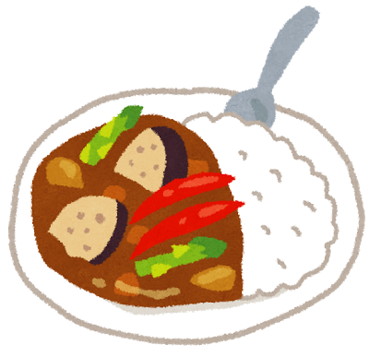
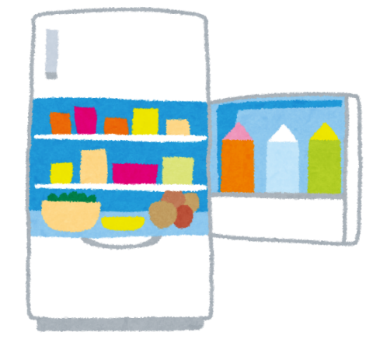
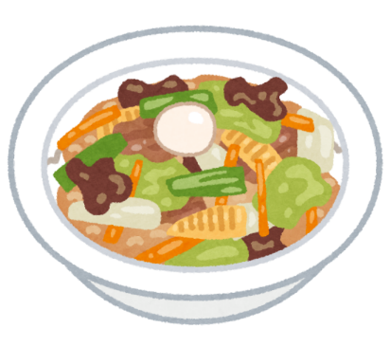
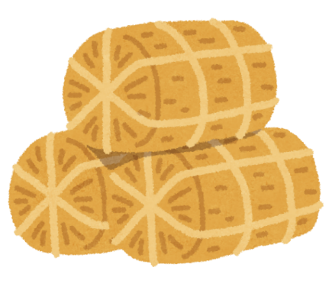
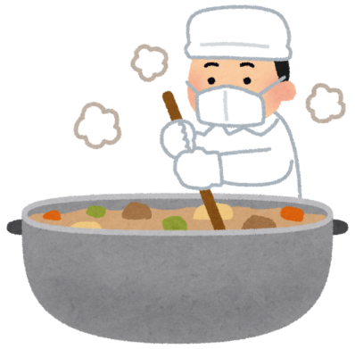
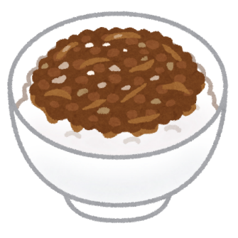
線形計画法の用途の例
限られた材料で，なるべく多くの製品を作る．

Slide 43
線形計画法
線形計画法は、与えられたデータや情報を基に、一定の制約（例：資源の有限性）下で最適な策を定めるのに役立つ。
目標関数（例：利益の最大化やコストの最小化）を制約条件下で最大化または最小化することで、最適な策を導き出します。
目標関数 売り上げ「 150 x + 200 y」を最大化
（プリン150円、ケーキ200円）
制約条件を扱うために線形不等式を使用。
卵の使用量の制約 2 x + y ≦ 10
牛乳の使用量の制約 100 x + 200 y ≦ 1000
x : プリンの個数、 y : ケーキの枚数

Slide 44
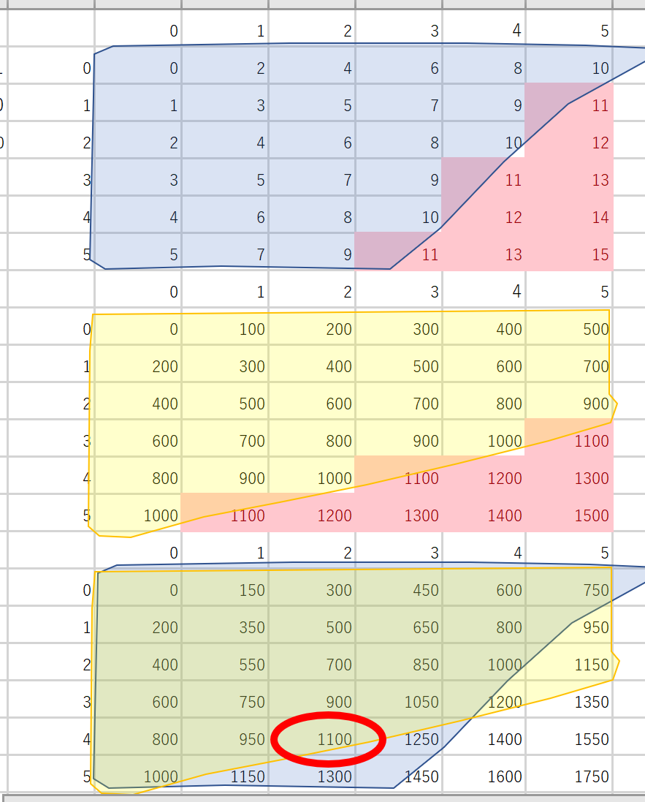
最大の収益は 1100
だと分かる

Slide 45
④ プログラミングと問題解決

Slide 46
コンピュータとプログラム
コンピュータは，プログラムに従って動作
プログラムは，コンピュータに指示を出し，所定の作業を遂行させる

Slide 47
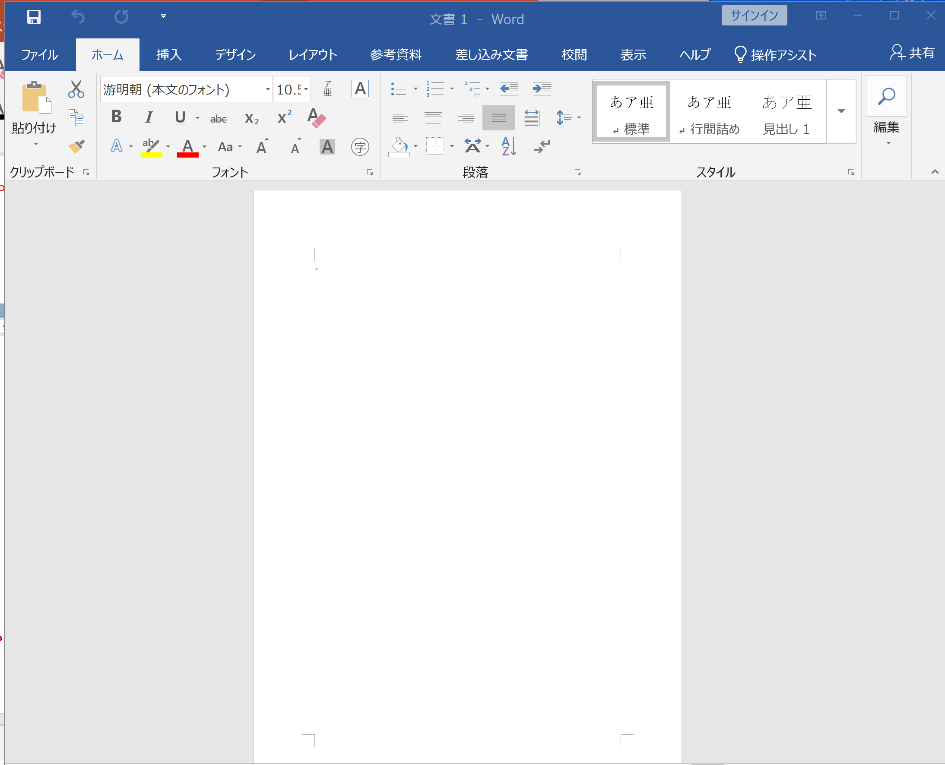
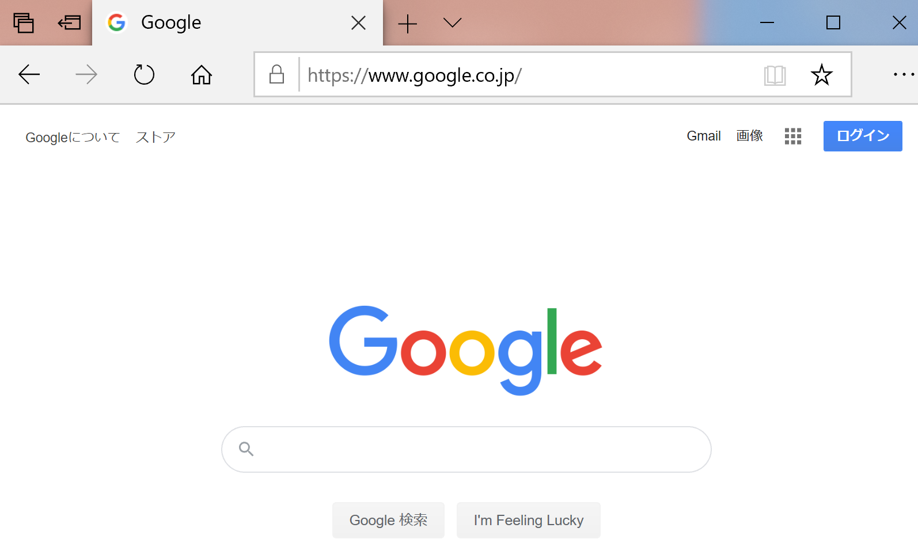
① プログラムとアプリケーション
Web ブラウザ
ワープロ
（マイクロソフト・ワード）
プログラムが動作し，アプリケーションの機能を実現

Slide 48
② プログラムは，コンピュータの動作をコントロール
Python 言語を使って
ニューラルネットワーク
を作成．AIシステムを構築
プログラムは，コンピュータの動作を細かくコントール

Slide 49
③ プログラムは，コンピュータ間の連携にも役立つ
ネットワーク
コンピュータ
利用者
コンピュータ
コンピュータ
利用者
サーバは，サービスを提供する
ITシステム
コンピュータ同士の接続でもプログラムが必要．

Slide 50
プログラミングの楽しさと達成感
楽しさ
未来の技術を学ぶことは楽しい。
プログラミングはクリエイティブな行為。
視覚的なプログラムを書くことで、ゲーム感覚をもって楽しみながら学習することも可能。
達成感
自分のアイデアを形にすることで得られる達成感
自分でデザインし、問題が生じたときは自分で解決していく。
自分の手でプログラムを完成させるプロセスは、大いに充実感をもたらすもの。

Slide 51
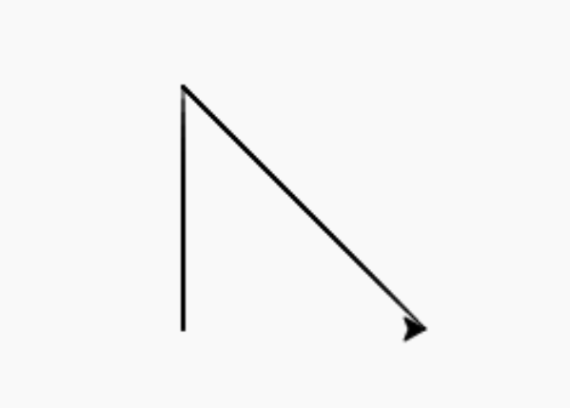
タートルグラフィックス
カーソルを使って絵を描く
(０, 100)
タートルグラフィックスの機能をインポートする「import turtle」が必要
(０, 0)
(100, 0)

Slide 52
タートルグラフィックス
主なメソッド
goto（＜横方向の値＞，<縦方向の値>） 移動
forward(＜移動量＞) 前進
backword(＜移動量＞) 後退
right(＜角度＞) 右回りに回転
left(＜角度＞) 左回りに回転
メソッドは、オブジェクトが持つ機能を呼び出すためのもの
「goto」は指定した座標への移動
オブジェクト
メソッド

Slide 53
https://trinket.io/python/5366def2f4
タートルグラフィックス
import turtle
t = turtle.Turtle()
t.goto(0, 100)
t.goto(58, -80)
t.goto(-95, 30)
t.goto(95, 30)
t.goto(-58, -80)
t.goto(0, 100)
モジュールのインポート
オブジェクト生成。t へのセット。
移動
最初の位置は (0, 0)
実行が開始しないときは、「実行ボタン」で実行
ソースコードを書き替えて再度実行することも可能

Slide 54
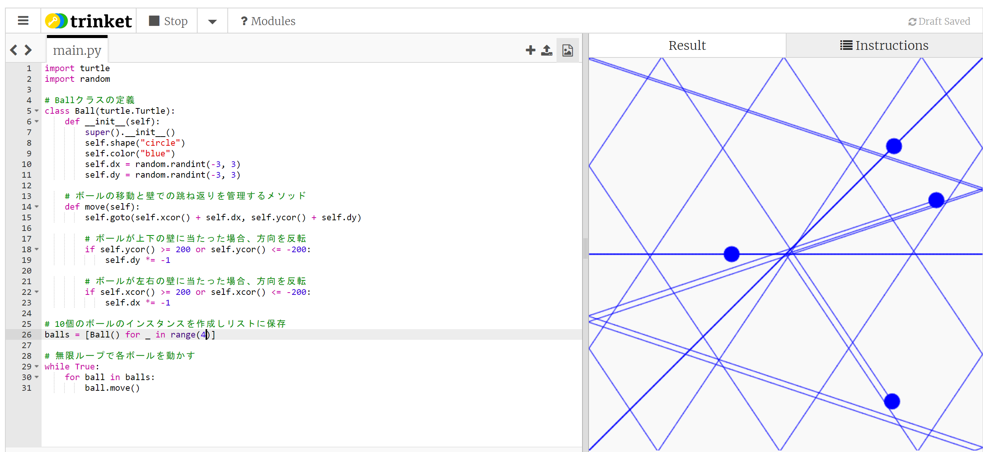
別のグラフィックスの例（ボールと反射）
https://trinket.io/python/94d1563844
実行、STOP ボタン
ボールが
壁に当たったら
反射する．
実行が開始しないときは、「実行ボタン」で実行
ソースコードを書き替えて再度実行することも可能

Slide 55
面積が 7 の正方形の一辺の長さ
trinket の次のページを開く
https://trinket.io/python/597e5771ff
実行結果が，次のように表示されることを確認

Slide 56
半径 3 の円の面積は？
trinket の次のページを開く
https://trinket.io/python/4e3559f879
実行結果が，次のように表示されることを確認

Slide 57
15-5 コンピュータの特質

Slide 58
コンピュータでの数値の扱い
コンピュータは、整数だけでなく、小数点以下の値を含む数値（浮動小数点数）を扱うことができる。
浮動小数点数は、通常、コンピュータが、10進数で約15-16桁の精度まで数値を保持できるものである。
有限の精度であるため、この範囲を超える数値（ 10進数で17桁以上の数値）を計算しようとする微小な誤差が発生する。
精密な計算を行う場合などは、精度について理解しておくことが重要となる。

Slide 59
コンピュータによる「１÷３」 の計算
コンピュータを使って「1 ÷ 3」を計算してみるとどうなるでしょうか？
コンピュータは「0.3333333333333333」などと表示
しかし，「無限に続く」数値を表現することはできない
つまり、「1 ÷ 3」の正確な値を計算できない
コンピュータが表示する結果には小さな誤差が含まれている（精度に限界がある）と理解してください．
コンピュータを使った計算に注意してください．

Slide 60
問いかけ
プログラミングでの根本問題は何でしょうか？
プログラミングの一番の基礎は何でしょうか？

Slide 61
式の抽象化
100 * 1.1
150 * 1.1
400 * 1.1
a * 1.1
変数 a を使って，複数の式を１つにまとめる（抽象化）
類似した複数の式

Slide 62
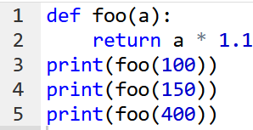
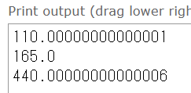
式の抽象化と関数
100 * 1.1
150 * 1.1
400 * 1.1
a * 1.1
変数 a を使って，複数の式を１つにまとめる（抽象化）
類似した複数の式
式「a * 1.1」を含む関数 foo を定義
関数 foo を使用．
100, 150, 400 は引数

Slide 63
抽象化がなぜ大切なのか
プログラミングでの根本問題は何でしょうか？
誤り（バグ）の無いプログラムの作成
プログラミングの一番の基礎は何でしょうか？
抽象化を行うこと．
式の抽象化により冗長な記述を避けることができ，バグの防止やプログラムの変更が容易になる．

Slide 64
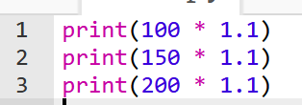
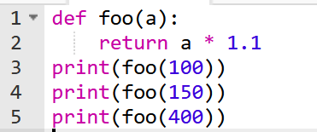
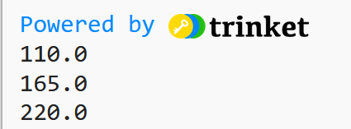
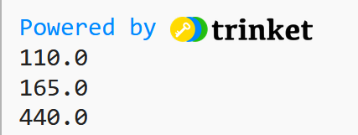
式の抽象化と関数
抽象化前
抽象化後
類似した複数の式
関数の定義と使用
実行結果
同じ
実行結果になる

